Slide 1
Wyposażenie placówek oświatowych w nowoczesny i wysokospecjalistyczny sprzęt technologiczny na terenie MOF Poznania
1 IV 2017 – III 2020
11 lutego 2020

Slide 2
Cele projektu
Przedmiotem projektu jest doposażenie 23 szkół zawodowych i techników Metropolii Poznańskiej który poprawi jakość i efekty kształcenia Doposażenie obejmuje osprzęt, dostawę, rozmieszczenie, zainstalowanie jego elementów zapewniające gotowość do eksploatacji w realizacji zajęć szkolnych.

Slide 3
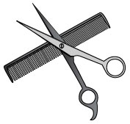
Cele projektu c. d.
Doposażenie uczestników projektu zostanie zrealizowane w dwóch grupach rodzajowych:
Technika Informacyjno-Komunikacyjna (TIK) - zakup sprzętu i oprogramowania informatycznego oraz urządzeń multimedialnych
nauka zawodu - zakup indywidualnych egzemplarzy i zestawów pomocy dydaktycznych oraz narzędzi specjalistycznych.

Slide 4
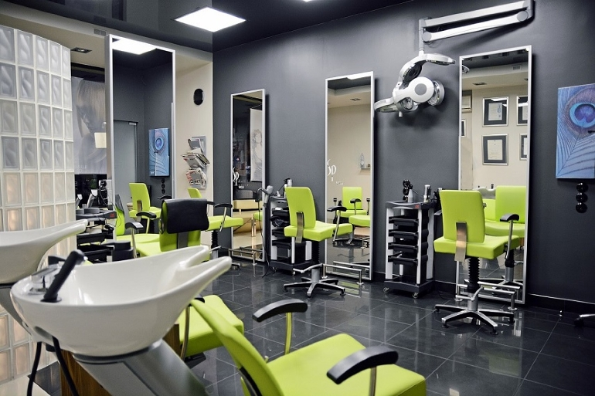
Co zrobiono
W 2017 roku, na podstawie wymagań co do wyposażenia szkół kształcących w zawodzie technik usług fryzjerskich ogłoszonych na stronie KOWEZiU, opracowano listę sprzętu i urządzeń potrzebnych do doposażenia pracowni fryzjerskich.
Niestety nie zrobiono tego dla zawodu technik przemysłu mody z powodu braku w tamtym czasie takich wytycznych na stronie KOWEZiU.

Slide 5
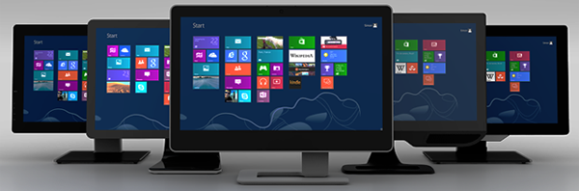
Co zyskaliśmy
Zakończono dostawę sprzętu w ramach pierwszego obszaru – TIK:
dostarczono 32 komputery AIO – 17 do sali 19 (wraz z oprogramowaniem do nauki języka angielskiego), 14 do sali 111, 1 do sali 208,
dostarczono i zamontowano tablicę interaktywną wraz z rzutnikiem w sali 208,
dostarczono aparat fotograficzny na potrzeby pracowni fryzjerskiej (do wykorzystania z programem doboru fryzur).

Slide 6
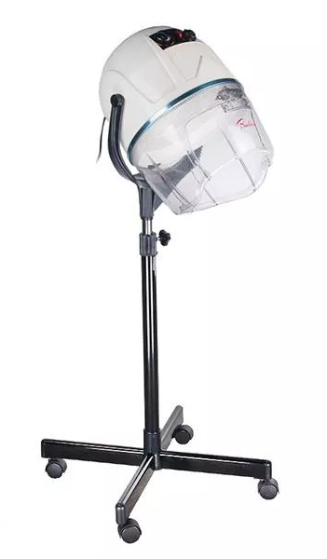
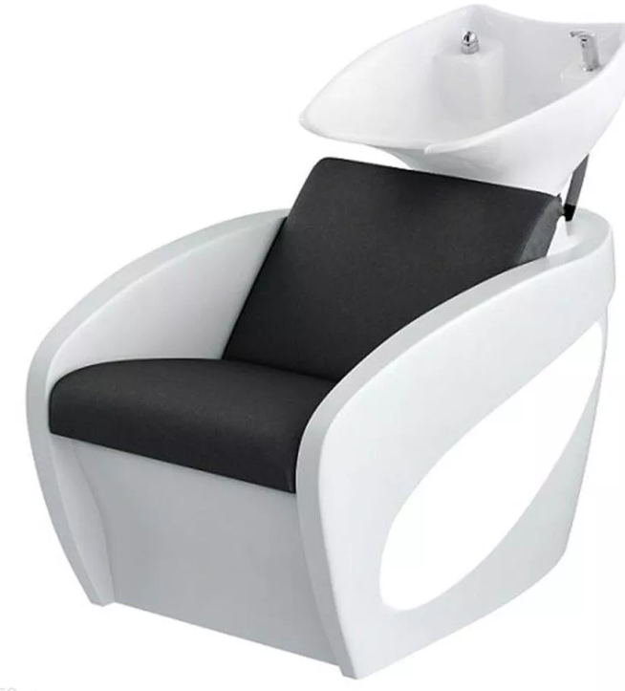
Co zyskaliśmy
26 czerwca otrzymaliśmy informację o wyborze firmy, która będzie dostarczać specjalistyczny sprzęt do pracowni fryzjerskiej. Dostawa ma nastąpić do 4 sierpnia 2019 r.

Slide 7
Co zyskamy
Po dostarczeniu sprzętu fryzjerskiego odbędą się szkolenia dla nauczycieli dotyczące jego wykorzystania.

Slide 8
Co zyskamy c. d.
Po zakończeniu projektu szkoła zyska bardzo dużo nowoczesnego sprzętu do pracowni fryzjerskich, co pozwoli na kształcenie zgodnie z najnowszymi technologiami. Zapewni to uczniom lepszy start na rynku pracy.

Slide 9
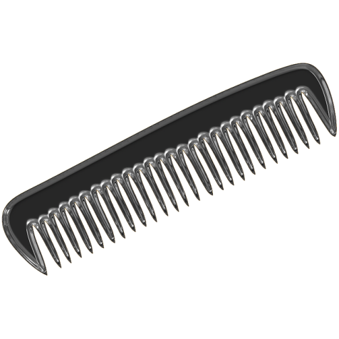
Co zyskaliśmy
W miesiącu lipcu 2019 dostarczono do szkoły znaczną część sprzętu fryzjerskiego:
infrazon – 2 szt.
nożyce do strzyżenia na gorąco – 2 szt.
saunę ultradźwiękową – 2 szt.
myjnie fryzjerskie – 3 szt.
zgrzewarki do przedłużania włosów – 2 szt.
suszarki hełmowe – 16 szt.
wózek , taboret, podnóżek – 20 szt.
nożyczki, degażówki, zestawy grzebieni – 30 szt.
maszynki do włosów, lokówki, suszarki, prostownice – 20 szt.
zestawy szczotek – 20 szt.
główki treningowe ze statywami – 30 szt.

